Slide 1
자동차 센서 데이터를 위한 Sim2Real 기술 구현
38조(ESLAB 2조)
[여기에 팀 이름 입력]
201524582 정희석
201524473 방형진
201524527 이석준
Notes:
==========================================
1차 FEEDBACK
테마의 소제목 부분이 절반가까이 차지하여서 무엇을 중점으로 예기 하고 싶은지 알기 힘들었습니다.

Slide 2
개요
2020 전기 졸업과제 팀 38(ESLAB 2조)
[여기에 팀 이름 입력]
시뮬레이션을 통해 얻어낸 자동차 센서데이터를 사용, 차량의 현재 상태 정보 측정 모델 제작, Sim2Real 기술을 사용하여 실제 차량의 센서데이터에도 적용 가능하도록 모델 개량

Slide 3
목차
2020 전기 졸업과제 팀 38(ESLAB 2조)
[여기에 팀 이름 입력]
현재 진행 상황
실제 진행 과정
이후 진행 예정 사항
진행 일정 계획

Slide 4
현재 진행 상황
2020 전기 졸업과제 팀 38(ESLAB 2조)
[여기에 팀 이름 입력]
데이터 분석 모델과 CSV 데이터 종류 수정
주행코스를 따라 반복적인 주행 데이터 수집
Google Colab을 사용하여 데이터 분석 모델 개발
실제 차량 데이터 획득 및 분석 시작
분석 가능한 상태 추가
프로젝트 목표 구체화

Slide 5
현재 진행 상황
2020 전기 졸업과제 팀 38(ESLAB 2조)
[여기에 팀 이름 입력]
동영상 Labeling시 편의를 위해 측정경과시간 추가
차량 회전 상태 측정용 X축, Z축 회전 변화량 추가
CSV데이터 종류 추가

Slide 6
현재 진행 상황
2020 전기 졸업과제 팀 38(ESLAB 2조)
[여기에 팀 이름 입력]
모델 학습용으로 비교적 짧은 시간(5분 가량)의 데이터
실제 테스트 용으로 비교적 긴 시간(10~20분)의 데이터
반복적인 주행 데이터 수집

Slide 7
현재 진행 상황
2020 전기 졸업과제 팀 38(ESLAB 2조)
[여기에 팀 이름 입력]
Labeling시 편의를 위해서 측정 데이터를 자동으로 분석하여 일정부분은 자동으로 Labeling이 된 채로 CSV파일로 변환됨
좌, 우회전의 경우 차량 핸들 각도로 측정
차선 변경의 경우 방향지시등 점등으로 측정
Labeling 시간 감소
자동 Labeling

Slide 8
현재 진행 상황
2020 전기 졸업과제 팀 38(ESLAB 2조)
[여기에 팀 이름 입력]
실제 차량의 센서 데이터 습득
시뮬레이션 데이터와의 차이점 확인
시뮬레이션 데이터를 실제 차량 데이터와 비슷하게 정규화
정규화된 데이터에 맞게 모델 재수정
실제 차량 센서 데이터 획득 및 분석 시작

Slide 9
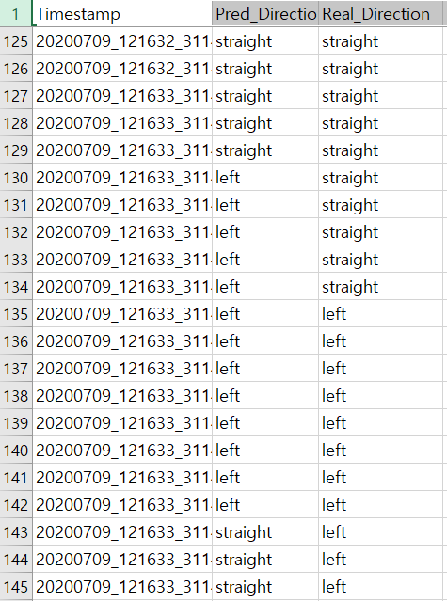


현재 진행 상황
2020 전기 졸업과제 팀 38(ESLAB 2조)
[여기에 팀 이름 입력]
데이터 예측 결과
테스트 데이터에 대해 86%의 정확도
손실률 높음
-> 모델이 너무 단순한 모델이어서
정확도가 많이 떨어짐
=> 그래도 예측이 된다는 점에 의의

Slide 10
현재 진행 상황
2020 전기 졸업과제 팀 38(ESLAB 2조)
[여기에 팀 이름 입력]
안전 운전 점수 측정
T map에서 현재 제공중인 서비스
현재는 차량의 GPS 정보를 받아서 사용
차량의 센서데이터를 사용하여 차선변경, 급가속, 급제동 등을 파악 가능
목표구체화

Slide 11
차주 진행 예정사항
2020 전기 졸업과제 팀 38(ESLAB 2조)
[여기에 팀 이름 입력]
착수 보고서 검수 및 제출
교수님 지시 사항 수행
센서 데이터 수집
센서 데이터 분석
CNN기반 모델 구현으로 예측 모델의 정확도 높이기
가속, 감속, 급 가속, 급 정지, 차선 변경에 대해 모델 구현
실제 차량 OBD데이터 분석

Slide 12
진행일정계획
2020 전기 졸업과제 팀 38(ESLAB 2조)
[여기에 팀 이름 입력]
 | 6 |  |  |  | 7 |  |  |  | 8 |  |  |  | 9
 | 1 | 2 | 3 | 4 | 1 | 2 | 3 | 4 | 1 | 2 | 3 | 4 | 1 | 2 | 3 | 4
시뮬레이터 교육
센서 데이터 수집
센서 데이터 처리 관련 자료 수집
SIM2REAL Transfer 학습
Domain Randomization 학습
센서 데이터 처리 모델링
데이터 학습
데이터 처리 프로그램 작성
모델 성능 테스트 및 수정
자동차 상태 분석 프로그램 작성
프로그램 디버깅 및 테스트
발표준비 및 시연 준비

Slide 13
감사합니다
Q&A

